Slide 1
Tiết 20 - Bài 9: TRUNG QUỐC TỪ THỜI CỔ ĐẠI ĐẾN THẾ KỈ VII (tiếp)

Slide 2
3. TRUNG QUỐC TỪ THỜI NHÀ HÁN ĐẾN NHÀ TÙY
(206 TCN – THẾ KỈ VII)
Quan sát Sơ đồ hình 9.6 và cho biết:
? Kể tên các triều đại phong kiến ở Trung Quốc? Triều đại nào kéo dài nhất? Triều đại nào tồn tại ngắn nhất?
? Đặc điểm nổi bật của thời kì này là gì?

Slide 3
Các triều đại nào phong kiến từ nhà Hán đến nhà Tùy
- Từ sau thời nhà Tần, lịch sử xã hội Trung Quốc trải qua các thời kì và các triều đại phong kiến nối tiếp nhau.
+ Triều đại kéo dài nhiều nhất: nhà Hán.
+ Triều đại tồn tại ngắn nhất: nhà Tùy.
- Đặc điểm nổi bật :
+ Bước vào thời kì bị phân tán, thống nhất xen kẽ chia rẽ.
+ Các triều đại phong kiến liên tiếp mở những cuộc chiến tranh xâm lược để mở rộng lãnh thổ. Cuối cùng được thống nhất lại dưới thời nhà Tuỳ.

Slide 4
Các triều đại phong kiến từ nhà Hán đến nhà Tùy
- Trải qua nhiều lần phân tán, chia cắt...
- Liên tiếp mở những cuộc chiến tranh xâm lược mở rộng lãnh thổ
-> Thống nhất lại dưới thời nhà Tuỳ.

Slide 5
Thảo luận và trả lời câu hỏi
- Những triều đại Trung Quốc nào đã xâm lược nước ta: nhà Triệu, nhà Hán, nhà Nam Hán,...
- Nhà Hán đô hộ nước ta, Hai Bà Trưng phất cờ khởi nghĩa.
Em có biết những triều đại Trung Quốc nào đã xâm lược nước ta không?
Nhà Hán có sự kiện gì liên quan đến lịch sử Việt Nam?

Slide 6
4. MỘT SỐ THÀNH TỰU NỔI BẬT CỦA VĂN MINH TRUNG QUỐC TỪ THỜI CỔ ĐẠI ĐẾN THẾ KỈ VII
Chữ viết
Kiến trúc
Văn học
Y học
Tư tưởng
Sử học
Lịch pháp
Kĩ thuật

Slide 7
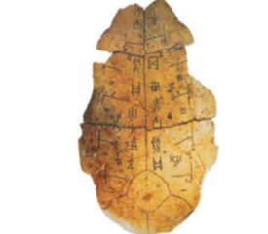
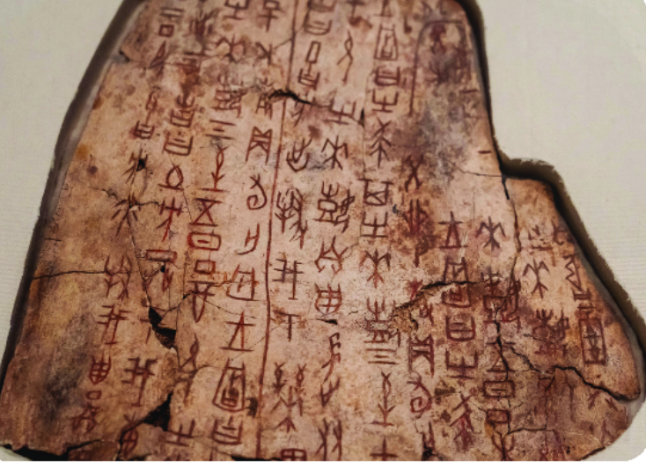
Chữ viết
- Từ thời nhà Thương, người Trung Quốc đã khắc chữ trên mai rùa, xương thú, -> gọi là giáp cốt văn.

Slide 8
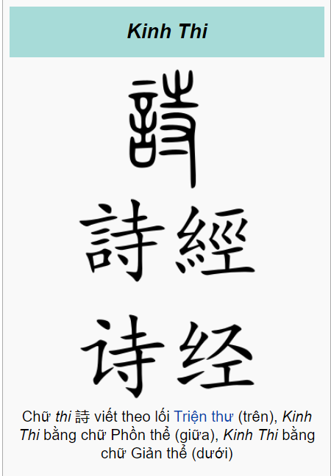
Văn học
Thời Xuân Thu: Kinh Thi - tập thơ cổ nhất, gồm nhiều sáng tác dân gian được Khổng Tử chỉnh lí.
Nhiều bài thơ là nguồn cảm hứng sáng tác thơ ca của Trung Quốc giai đoạn sau. Ảnh hưởng lớn đến văn học nước ngoài, trong đó có Việt Nam.

Slide 9
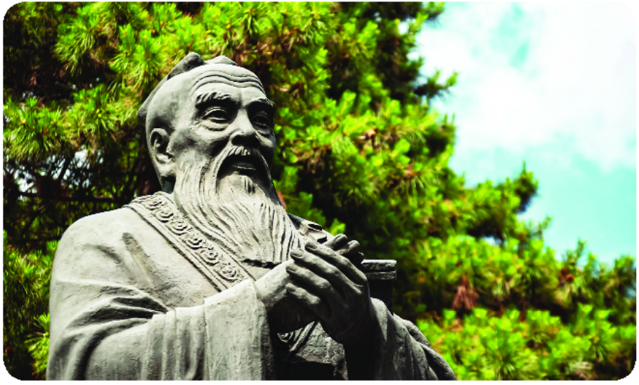
Tư tưởng
- Nổi bật nhất là bốn phái: Nho gia, Pháp gia, Đạo gia, Mặc gia.
- Khổng Tử - có học vấn uyên bác, trong quá trình dạy học, ông luôn đặt đạo đức lên hàng đầu.

Slide 10
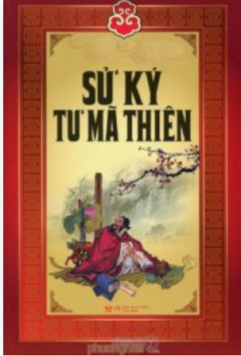
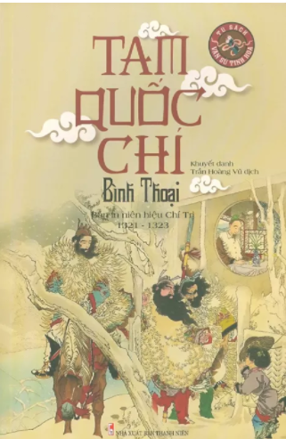
Sử học
Những bộ sử tiêu biểu:
+ Sử kí của Tư Mã Thiên
+ Tam Quốc Chí của Trần Thọ.

Slide 11
Lịch pháp
- Người Trung Quốc đã phát minh ra một loại lịch dựa trên sự kết hợp giữa lich âm và lịch dương.
- Đến ngày nay, vẫn ảnh hưởng đến cách tính của nhiều nước phương Đông, trong đó có Việt Nam

Slide 12
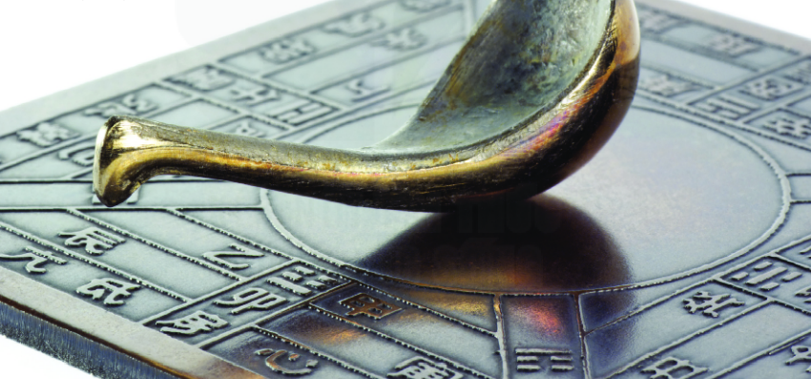
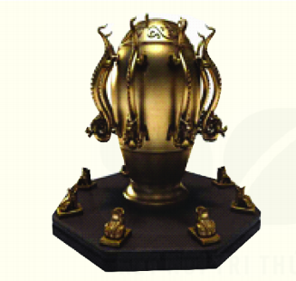
Kĩ thuật
- Thế kỉ II TCN, người Trung Quốc phát minh ra thiết bị đo động đất sớm nhất thế giới (địa động nghi). Ngoài ra, Trung Quốc đã đặt nền tảng cho các phát minh quan trọng: kĩ thuật dệt tơ lụa, làm giấy, la bàn, thuốc nổ, kĩ thuật in ...
- Trong số đó có những phát minh vẫn còn được sử dụng đến ngày nay.

Slide 13
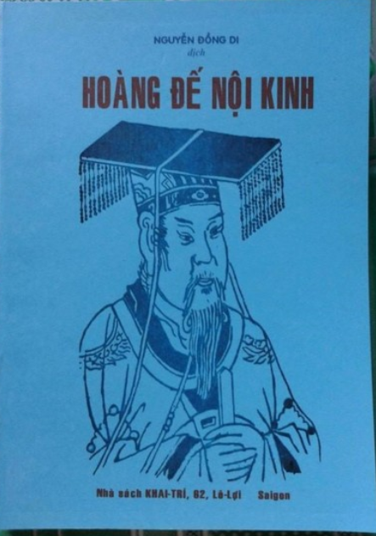
Y học
- Bộ Hoàng đế nội kinh của Hoa Đà (một trong “tứ đại danh y của Trung Quốc) là cuốn sách kinh điển của y học của Trung Quốc). Ông cũng là người đầu tiên thực hiện phương pháp phẫu thuật gây mê.
- Sớm phát triển với cách chữa bệnh bằng thảo dược, châm cứu, bấm huyệt...

Slide 14
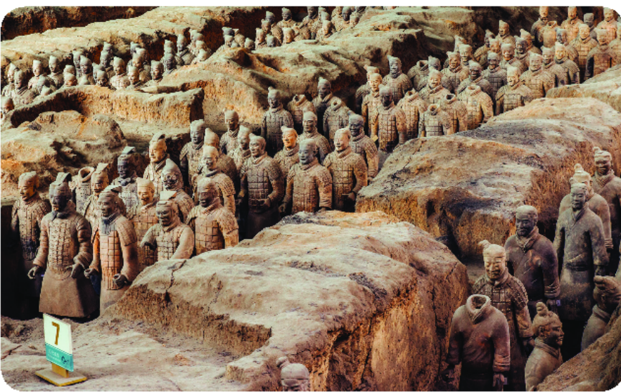
Kiến trúc
- Xây dựng các công trình kiến trúc, các cung điện, lăng tẩm nguy nga, lộng lẫy, đặc biệt là Vạn Lí Trường Thành.

Slide 15
Thảo luận và trả lời câu hỏi
? Theo em, các triều đại Trung Quốc xây dựng Vạn lý trường thành để làm gì?

Slide 16
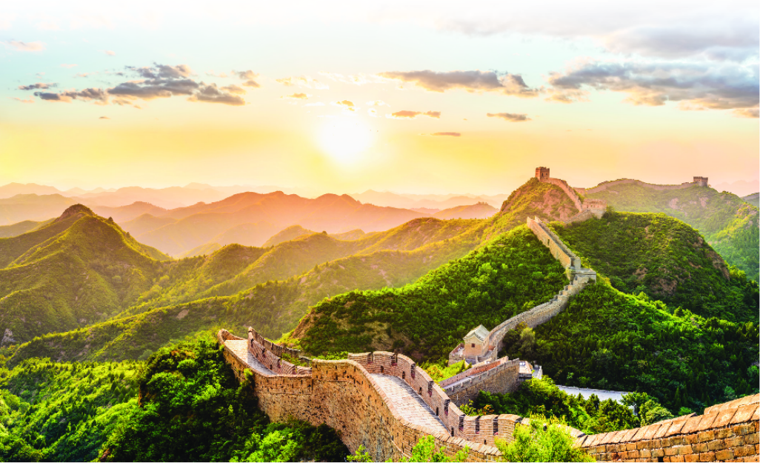
Các triều đại Trung Quốc xây dựng Vạn lý trường thành để:
- Bảo vệ Trung Quốc khỏi những cuộc tấn công của những bộ tộc du mục khác.
- Kiểm soát biên giới, quy định hoặc khuyến khích thương mại và kiểm soát xuất nhập cảnh.
- Ngày nay, Vạn lý trường thành là điểm du lịch nổi tiếng, thu hút hàng triệu khách du lịch mỗi năm.

Slide 17
Trình bày hiểu biết của em về công trình Vạn Lí Trường Thành

Slide 18
Luyện tập -
Trả lời câu hỏi trắc nghiệm
Sông Nin
và sông Hằng
Sông Ấn và sông Hằng
Những con sông nào đóng vai trò quan trọng đối với sự hình thành nền văn minh Trung Quốc?
Hoàng Hà
và Trường Giang
Sông Ti-gơ-rơ và sông Ơ-phơ-rát
Hoàng Hà và Trường Giang

Slide 19
Luyện tập mở rộng
Theo em, tại sao Hoàng Hà được gọi là “sông Mẹ” của Trung Quốc. Từ đó, em hãy kể tên “sông Mẹ” của Ai Cập, Lưỡng Hà, Ấn Độ?
Hoàng Hà được gọi là “sông Mẹ” của Trung Quốc vì: con sông là nơi khởi nguồn văn minh của Trung Quốc, lưu vực của nó từng là trung tâm kinh tế, chính trị của Trung Quốc trong nhiều thời kì lịch sử và nguồn nước của nó nuôi sống đông đảo dân cư của quốc gia này.
“Sông Mẹ” của Ai Cập là sông Nin, Lưỡng Hà là sông Ti-gơ-rơ và Ơ-phơ-rát, Ấn Độ là sông Ấn và sông Hằng.

Slide 20
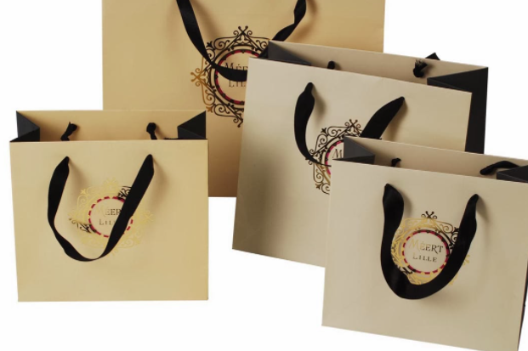
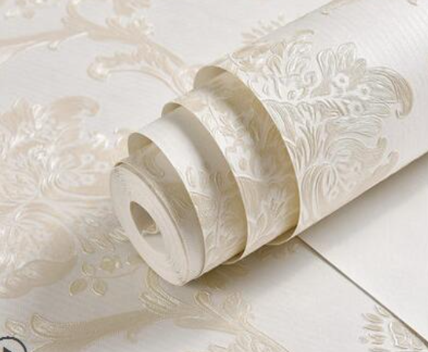
Theo em, việc phát minh ra kĩ thuật làm giấy có vai trò gì đối với sự phát triển của xã hội ngày nay?
Ngày nay, dù bước sang thời đại 4.0 với mạng Internet toàn cầu, với lưu giữ thông tin và trao đổi thông tin qua thư điện tử, thì giấy vẫn không mất đi vai trò của nó.
Giấy được dùng để: dán tường, trang trí nhà cửa; làm bao bì; làm quạt, làm dù che,...

Slide 21
Hướng dẫn về nhà
Trả lời các câu hỏi
Trong SGK trang 43
Đọc trước Bài 10 - Hi Lạp và La Mã cổ đại, SGK trang 44

